Slide 1
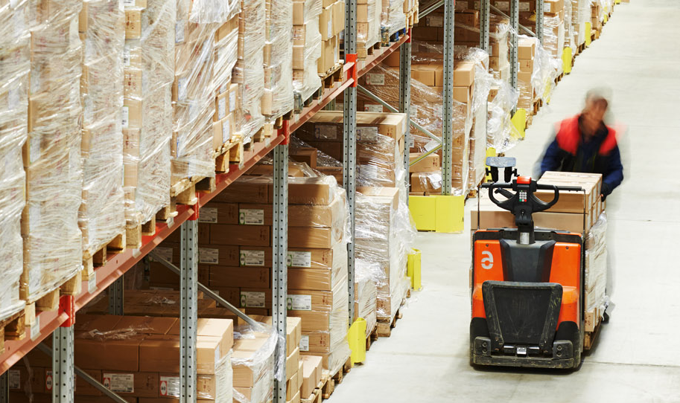
Formación Práctica
Garantía Juvenil // PICE
Actividades Auxiliares
de Almacén
Del 18 de enero al 22 de febrero 2018
DURACION
125 horas
LUGAR
Requena
DIRIGIDO
Aquellos jóvenes beneficiarios de la garantía juvenil que buscan dentro de la familia de Comercio, una especialización que les ayude a mejorar su nivel de empleabilidad.
OBJETIVOS
Capacitar al alumno para desempeñar las tareas propias de un mozo de almacén con especialización en el uso de maquina embotelladora:
Organizar y ejecutar trabajos de almacenamiento y embalaje de mercancía manteniendo al día los inventarios.
Conocer las tareas de control de aprovisionamiento, almacenamiento, inventariado y transporte de mercancías y emplear las técnicas de registro y gestión administrativa adecuadas.
Adquirir los conocimientos sobre técnicas de realización de pedidos, recepción, identificación y comprobación.
Capacitación para obtener el carnet de conductor de carretillas elevadoras y transpaleta eléctrica.
Este curso incluye la formación en Empleabilidad y habilidades sociales, y Herramientas Social Media para la búsqueda de empleo, cuyo objetivo es facilitar los conocimientos y recursos necesarios para realizar una búsqueda de empleo más efectiva y acercarse a las empresas con confianza. Se impartirá antes de la formación práctica.
METODOLOGÍA
La metodología de formación será presencial, activa-participativa y demostrativo-explicativa.
PRECIO
Gratuito
TITULACIÓN OBTENIDA
Diploma acreditativo / Asistencia mínima 75%
Carnet de Carretillero
Carnet manipulador de bebidas alcohólicas /aguas potables.

Slide 2
Formación Práctica
PROGRAMA
Parte I: El Almacén
Clasificación de almacenes
Zonas de almacenamiento
Tipos de sistemas de almacenaje
Equipos de manutención del almacén y recomendaciones de manejo
Parte II: Actividades en almacén
Recepción de carga
Actividad de colocación y ubicación de carga
Expedición de carga
Documentos de control de mercancía: orden de trabajo, nota de entrega, albarán, hoja de pedido, hoja de transporte, etc.
Sistemas de identificación, localización y trazabilidad de mercancías
Preparación de pedidos o picking
Expedición de mercancía
Control y verificación de pedidos
Métodos de realización de inventarios
Envases, embalajes y etiquetado
Prevención en el manejo de cargas y seguridad en almacenes
Mantenimiento básico de instalaciones de almacenaje
Parte III: Manipulación de cargas
Manejo de carretilla elevadora
Manejo de transpaleta eléctrica
Parte IV. Manipulación de alimentos .
Parte V. Manipulación de bebidas .
PROGRAMA COMÚN
EMPLEABILIDAD Y HABILIDADES SOCIALES
Módulo 1. Habilidades personales
Módulo 2. Habilidades sociales
Módulo 3. Habilidades para la empleabilidad
HERRAMIENTAS SOCIAL MEDIA PARA LA BÚSQUEDA DE EMPLEO
Módulo 1. Desarrollo de la Marca Personal para el empleo y redes de contacto
Módulo 2. Habilidades mínimas para la búsqueda de empleo en Internet
Módulo 3. Taller redes sociales y empleo
Módulo 4. Taller Vídeo Currículum y Vídeo Conferencia
Módulo 5. Taller simulación proceso de selección a través de herramientas social media

